Slide 1
Правилна исхрана
Наставник Саша

Slide 2
Зашто је важна правилна исхрана?
Правилна и здрава исхрана омогућава потпун психички и физички развој деце и одраслих.
Савремена медицина је установила да неправилна исхрана доводи до многих обољења, а пре свега недовољан унос појединих намирница, оних које су богате витаминима и минералима.
Због брзог начина живота деца су све више изложена храни која је неадекватна за њих због велике количине масти (брза храна, пржена храна, лисната теста, грицкалице) и простих шећера (слаткиши, кексеви, газирани и негазирани сокови)

Slide 3
Намирнице и њихове хранљиве материје
Намирнице | Хранљиве материје | Основна функција | Налазе се у
Воће и поврће | Угљени хидрати, витамини, минерали | Дају влакна, енергију, регулацију, добар вид, здраву кожу, помажу код зарастања рана | Свом воћу и поврћу
Хлеб и житарице | Угљени хидрати, витамини, минерали | Обезбеђују енергију и здраве нерве | Инегралном хлебу, тесту, пиринчу, пахуљицама, проји
Млеко и млечни производи | Калцијум, витамин А, витамин Б | Раст кости, зуба, рад мишића и нерава | Млеку, сиру, јогурту, качкаваљу, сладоледу
Махунарке | Протеини, гвожђе | Изградња и обнављање коже, косе, кости, ноктију, крви, мишића | Соји, грашку, бобу, кикирикију, биљном маргарину
Месо и месни производи | Гвожђе, витамини Б групе, витамин А, витамин Д | За раст, обнову и изградњу ораганизма | Телетини, пилетини, ћуретини, коњском месу, риби

Slide 4
Штетност шећера и масти
  Шећер најбрже производи енергију и масноћу, али та енергија кратко траје па особа брзо опет осети глад. Претерано конзумирање шећера доводи до гојазности, каријеса, до високог крвног притиска...
  Маст и масноће обезбеђују масне киселине неопходне за раст и енергију, међутим претерано конзумирање доводи до стварања сала, изазивају гојазност, кардиоваскуларне проблеме, мождани удар, рак.
  Кажу да 1 грам масноће обично траје:
  на тањиру 3 секунде
  у устима 30 секунди
  у стомаку 30 минута
  у артеријама 30 година
  Најчешћи поремећаји у исхрани су:
  анорексија, булимија и преједење.

Slide 5
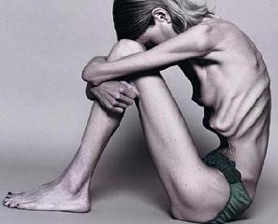
Анорексија
Анорексија је психијатријско обољење са највећом стопом смртности.
Особе које болују од анорексије имају искривљену слику о свом изгледу, доживљавају се као изразито дебели и од анорексије болују и женска и мушка популација.
Болест настаје неприметно, временом се унос хране смањује и по врсти и по количини. Ако се не лечи на време, анорексија бива праћена драстичним смањењем телесне тежине, долази до поремећаја и психичког и физичког здравља, отказују органи и, не ретко, наступа смрт.
Здравствене последице које настају услед анорексије су: оштећење срчаног мишића, остеопороза, губитак мишићне масе, перутава кожа, губитак косе, поремећај рада бубрега...

Slide 6
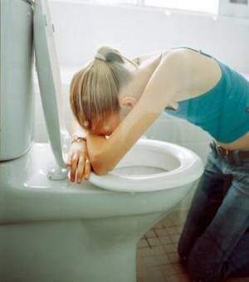
Булимија
Особе које пате од булимије стално брину о телесној тежини, често се преједу, а потом, због осећаја кривице због уноса хране, прибегавају чишћењу организма насилним повраћањем, употребом лаксатива и накнадним гладовањем.
Здравствене последице изазване булимијом су: пад калијума и поремећај рада срца, болести желуца, губитак глеђи зуба, дијареја..

Slide 7
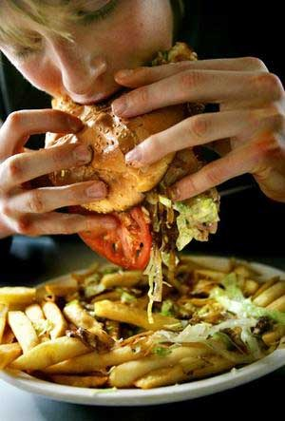
Преједање
Преједање је све више присутан поремећај исхране, праћен епизодама које трају по неколико сати, а када особа има потребу да унесе велику количину хране.
Особе које пате од овог поремећаја често су и саме свесне проблема па, не ретко, затраже помоћ на време.
Здравствене промене до којих доводи преједање су: поремећај нивоа холестерола, висок крвни притисак, болести жучи, шећерна болест...

